Slide 1
التربية الاجتماعية
طارق غسان صوفان
صف خامس ز

Slide 2
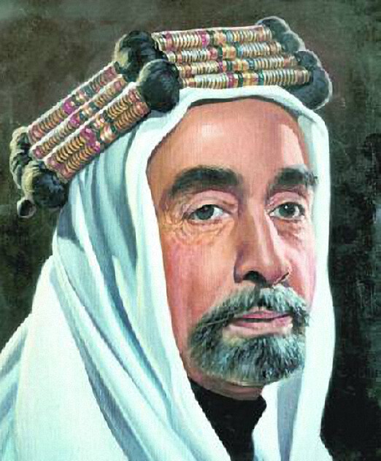
جلالة الملك المؤسس عبدالله ابن الحسين

Slide 3
حياة الملك عبدالله الأول
هو مؤسس المملكة الأردنية الهاشمية وأول ملوكها ويعرف بلقب ( الملك المؤسس) .
أصبح عبدالله أميرا على امارة شرق الأردن بعد الثورة العربية الكبرى التي قادها والده الشريف .
ميلاده (1882) وفاته(1951)
اغتيل الملك عبدالله عند مدخل المسجد الأقصى في القدس ونقل جثمانه الى الأردن ودفن في المقابر الملكية .
حماية المقدسات الدينية والحفاظ على المسجد الأقصى وكنيسة القيامة مما يدل على مكانة الأماكن المقدسة في قلب الهاشمين وخاصة المسجد الأقصى.

Slide 4
من انجازات الملك عبدالله الاول
1.تشكيل أول حكومة أردنية برئاسة رشيد طليع.
2. اصدار أول دستور للإمارة باسم القانون الأساسي عام(1928).
3. بناء الأردن الحديث بالأهتمام بالشؤون الداخلية للأمارة بناء مدارس.
4.أعلان استقلال الوطن يوم الخامس والعشرين من شهر أيار م(1946).

